Slide 1
WWI24SEA · SS2026
Moderne
UI-Komponenten
mit HTML/CSS
Dialog / Modal
Custom Buttons & Controls
Tooltips & Notifications
Progress Bars &
Loading States
Thi Quynh Nhi, Duong
06. März 2026
1 / 9

Slide 2
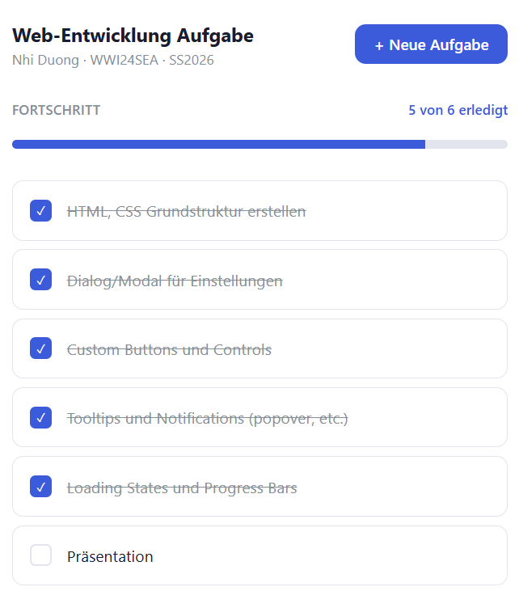
Das Projekt: Aufgaben-Tracker
Custom Button
Progress Bar
Checkbox Controls
2 / 9

Slide 3
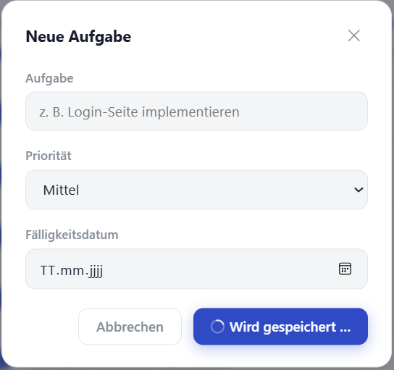

Das Projekt: Aufgaben-Tracker
Dialog
Notifications
Loading State
3 / 9

Slide 4
Dialog / Modal
Kein <div>, kein z-index, kein Extra-JS
Öffnen: .showModal()
Schließen: .close()
::backdrop
1
<dialog id="task-dialog">
2
<!-- Inhalt -->
3
</dialog>
4 / 9
Notes:
die vereinfachte Grundstruktur.
Früher hat man Modals manuell gebaut, ein div, z-index hochsetzen, Backdrop selbst bauen, Click-outside in JS schreiben → Viel Aufwand!
Geöffnet wird er mit showModal(), geschlossen mit close().
showModal() blockiert den Rest der Seite. Und damit kommen automatisch drei Dinge: den Backdrop, die Escape-Taste zum Schließen, und den Fokus-Trap .
[Auf ::backdrop zeigen]
Zum Beispiel den Backdrop. Das ist ein sogenanntes Pseudo-Element — ich schreibe nichts ins HTML, der Browser erstellt diese Ebene automatisch hinter dem Dialog sobald showModal() aufgerufen wird. Ich style sie nur noch.
Hier setzen wir backdrop-filter: blur(4px) — der Milchglas-Effekt aus der Demo. 4 Pixel Unschärfe, subtil genug, aber es zeigt klar: der Hintergrund ist gerade nicht bedienbar."

Slide 5
Custom Buttons
Primary
Ghost
Danger
btn-primary: Hauptaktion
btn-ghost: Sekundäraktion
btn-danger: Löschaktionen
1
:root {
2
--accent: #3b5bdb;
3
}
4
.btn-primary {
5
background: var(--accent);
6
}
7
.btn:hover {
}
background: #2f4ac4;
8
.btn:active {
transform: scale(0.97);
}
9
.btn:focus-visible {
}
outline: 2px solid var(--accent);
5 / 9
Notes:
[Auf die 3 Buttons oben zeigen]
Hier sehen wir drei Button-Typen
sie unterscheiden sich nach visuellem Gewicht.
Primary ist die Hauptaktion: Den seht ihr als 'Hinzufügen'-Button im Dialog.
Ghost ist die Sekundäraktion: transparent, tritt in den Hintergrund. Den seht ihr als 'Abbrechen'-Button direkt daneben.
Danger signalisiert: Vorsicht, destruktive Aktion: roter Text. Den seht ihr als Löschen-Button bei jeder Aufgabe.
Die Farben sind als CSS-Variablen in :root definiert:
--accent für Blau,
CSS-Variablen sind selbst definierte Werte die man einmal festlegt und dann überall per var() abruft. Wenn ich die Hauptfarbe ändern will, ändere ich sie einmal hier, und alle Elemente die var(--accent) verwenden, ändern sich automatisch mit.
Darunter sehen wir die Button-Zustände, das ist eine vereinfachte Version.
:hover gibt visuelles Feedback beim Darüberfahren.
:active lässt den Button beim Klicken kurz auf 97% schrumpfen, eine einzige Zeile CSS, gibt dem Nutzer ein taktiles Gefühl.
:focus-visible zeigt einen blauen Ring wenn man mit der Tastatur navigiert, bei Maus-Klick erscheint kein Ring.

Slide 6
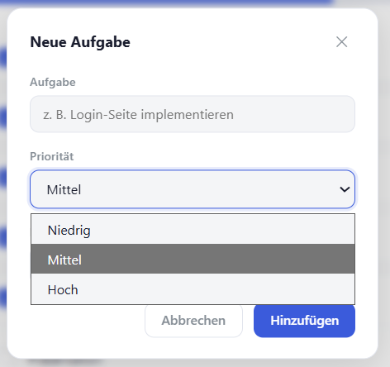
Controls
Native <input> & <select>
Einheitliches Styling per .field-input
6 / 9
Notes:
Die Felder im Dialog — Input und Dropdown — sind native HTML-Elemente.
Ich style sie einheitlich per .field-input — damit sie in der App konsistent aussehen, unabhängig vom Browser

Slide 7
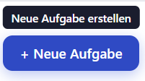

Tooltips & Notifications
Tooltips
Notifications
1
<div id="notification"
1
[data-tooltip]::after {
popover="auto">
2
2
content: attr(data-tooltip);
3
3
opacity: 0;
Aufgabe wurde hinzugefügt!
4
transition: opacity 160ms;
4
</div>
5
}
6
[data-tooltip]:hover::after {
7
opacity: 1;
8
}
7 / 9
Notes:
Das Prinzip: im HTML setze ich data-tooltip als Attribut mit dem gewünschten Text. CSS liest diesen Text automatisch aus mit content: attr(data-tooltip) und zeigt ihn als Pseudo-Element an.
Standardmäßig unsichtbar — opacity: 0. Beim Darüberfahren wird er sichtbar — opacity: 1. Die transition sorgt für das sanfte Einblenden.
Die Popover API ist eine Funktion, die direkt im Browser eingebaut ist.
Mit einem einzigen Attribut popover = auto weiß der Browser, das ist ein Popover. Er kümmert sich automatisch um Positionierung und Verhalten.

Slide 8


Progress Bar & Loading States
1 .btn.loading .btn-label {
2 display: none;
3 }
4 .btn.loading .btn-spinner {
5 display: block;
6 }
1
<progress
2
value="5"
3
max="6">
4
</progress>
8 / 9
Notes:
Das ist das native <progress> Element. Man setzt einfach value für den aktuellen Stand und max für den Maximalwert, der Browser berechnet den Füllstand automatisch.
Beim Klicken wechselt der Button in einen Loading-Zustand. Text verschwindet, Spinner erscheint.
Zeile 1-3: Wenn JS die Klasse .loading setzt, reagiert CSS darauf, der Text bekommt display: none, verschwindet.
Zeile 4-6: Gleichzeitig bekommt der Spinner display: block, er wird sichtbar.
Durch .loading tauscht CSS Text gegen Spinner aus.
Das Prinzip dahinter: JavaScript setzt die Klasse loading am Button — und CSS übernimmt den Rest automatisch. .btn.loading .btn-label versteckt den Text, .btn.loading .btn-spinner zeigt den Spinner.
Das zeige ich gleich im Code.

Slide 9
Quellen
[1]
MDN Web Docs – <dialog>: The Dialog element
https://developer.mozilla.org/en-US/docs/Web/HTML/Element/dialog
[2]
MDN Web Docs – Popover API
https://developer.mozilla.org/en-US/docs/Web/API/Popover_API
[3]
MDN Web Docs – @starting-style
https://developer.mozilla.org/en-US/docs/Web/CSS/@starting-style
[4]
MDN Web Docs – <progress>: The Progress Indicator element
https://developer.mozilla.org/en-US/docs/Web/HTML/Element/progress
[5]
MDN Web Docs – :focus-visible pseudo-class
https://developer.mozilla.org/en-US/docs/Web/CSS/:focus-visible
9 / 9

